Slide 1

中国石油大学（华东）
奖助学金管理信息系统
组别：第7组
答辩人：尉文雅
小组成员：崔玮、赵晓阳、尉文雅

Slide 2

项目简介
奖助学金的评定涉及到大量信息，但是学校目前还没有一套完整的奖助学金管理系统。我们的系统可以把这个复杂的过程在电脑上完成，避免了老师对大量纸质材料的审核，同时材料在传递过程中的丢失问题也得到了解决。查询速度的加快，信息管理的加强，这都使得奖助学金评定的效率有所提高。

Slide 3
分工与合作
前期
后期
中期
1.对用户需求进行分析，
最大程度上满足用户需求，以 确保操作的便捷性和人性化
2.确定角色，功能，权限
3.报告撰写
用例图，数据流图（尉文雅）
顺序图，活动图（赵晓阳），
用户界面设计，类图，类关系 图（崔玮）·

Slide 4
功能模块
学生模块
资料修改
奖助学金申请
管理员模块
教师模块
班级管理
专业管理
教师管理
学生管理
管理员管理
奖助学金类别管理
资料修改
奖助学金类别
奖助学金评定
奖助学金管理系统

Slide 5
分工与合作
前期
后期
中期
1.对用户需求进行分析，
最大程度上满足用户需求，以 确保操作的便捷性和人性化
2.确定角色，功能，权限
3.报告撰写
用例图，数据流图（尉文雅）
顺序图，活动图（赵晓阳），
用户界面设计，类图，类关系 图（崔玮）·
1.搭建系统模块的框架，
学生模块功能的实现（崔玮）
教师模块（尉文雅）；
管理员模块（赵晓阳）；
2.设计数据库表的结构
确定表的字段
主外键关系
3.连接数据库
4.系统功能实现

Slide 6
安装SQL Server并配置环境，建立数据库，熟悉基本“增删改查“语句
安装Visual Studio并配置环境，熟悉界面和基本操作
回顾与ASP.NET和C#相关的基本知识

Slide 7
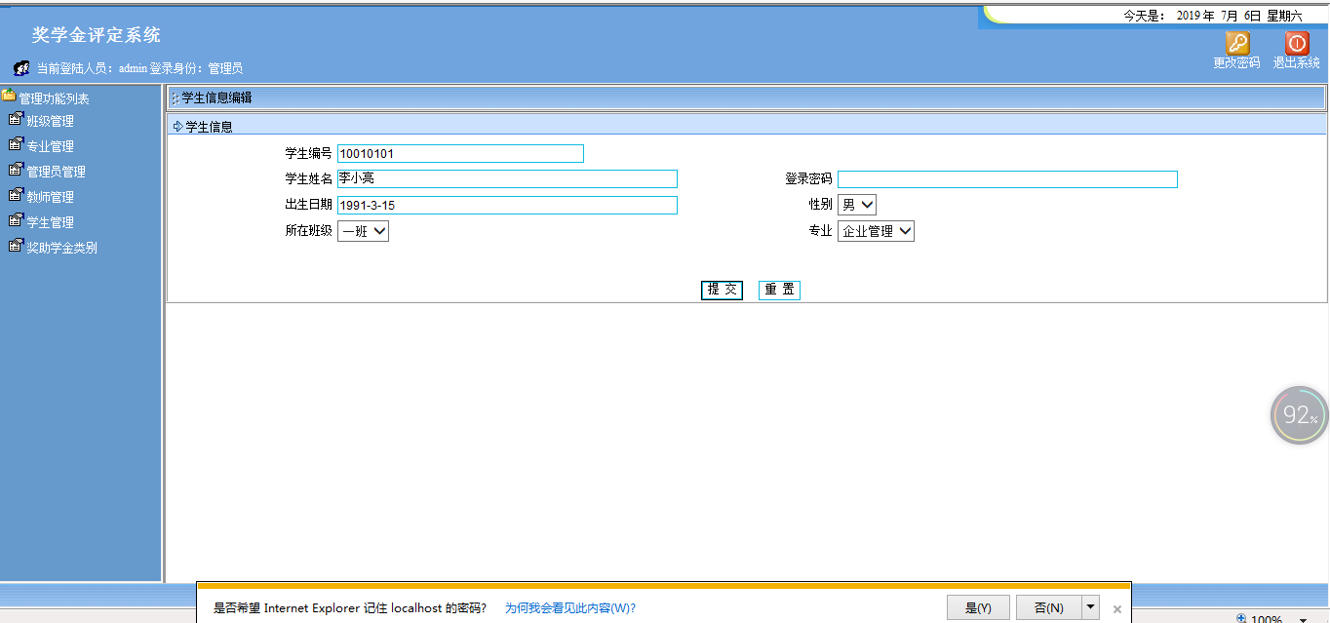
信息编辑页面

Slide 8
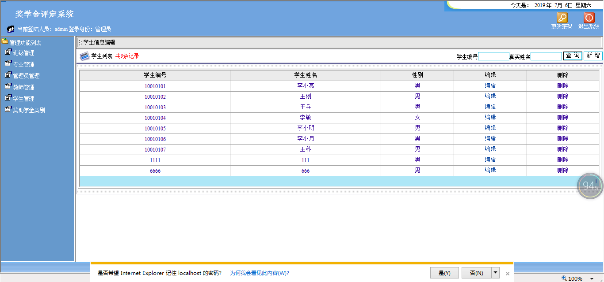
管理员界面

Slide 9
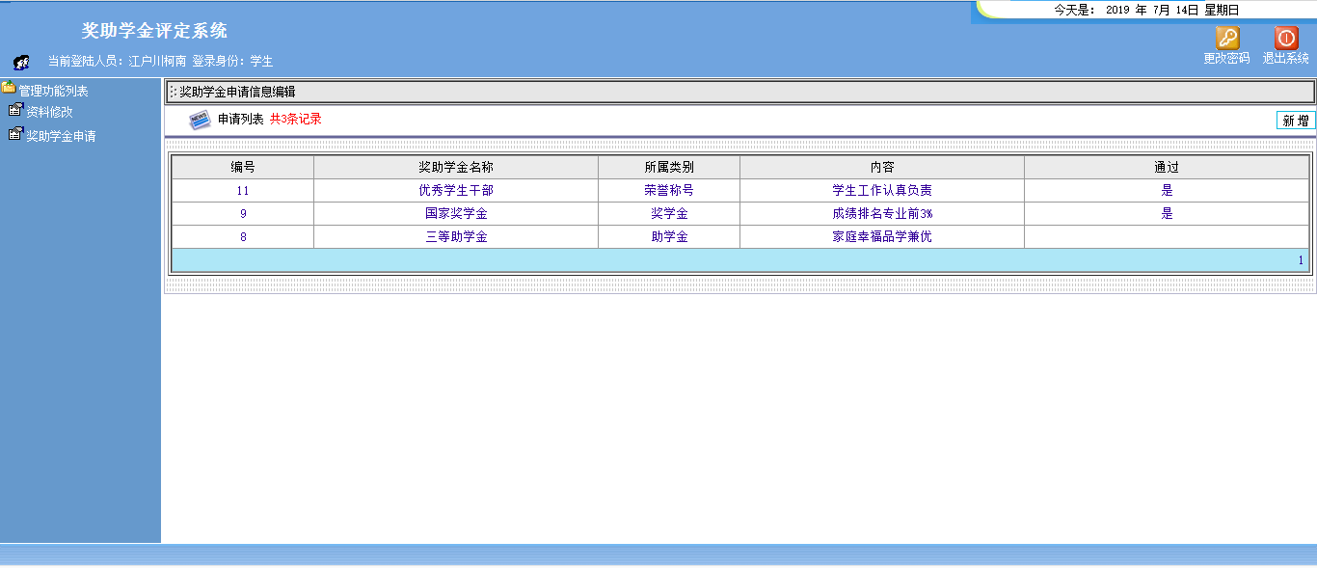
学生界面

Slide 10
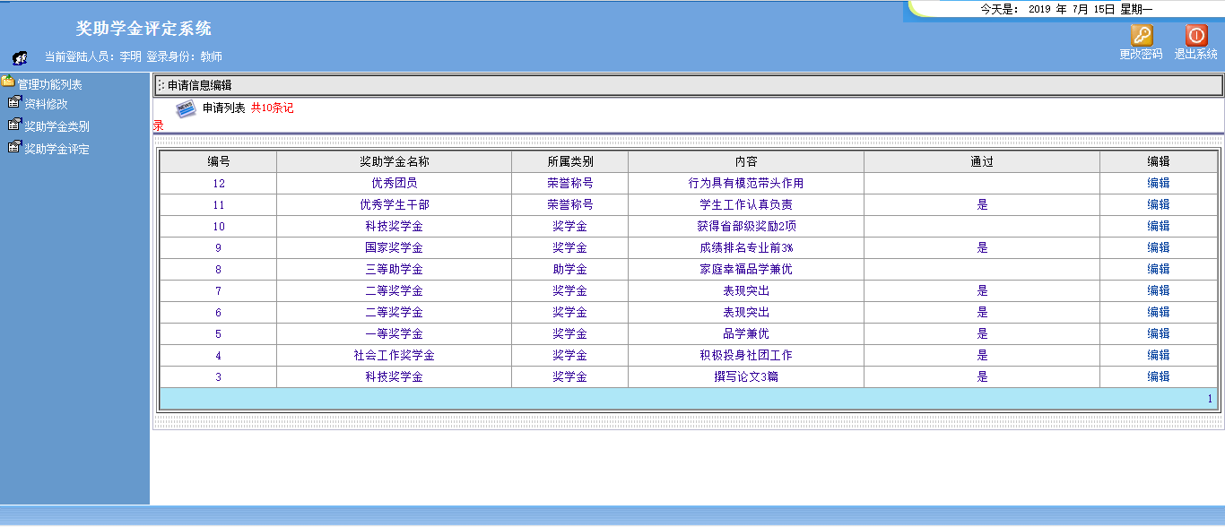
教师界面

Slide 11
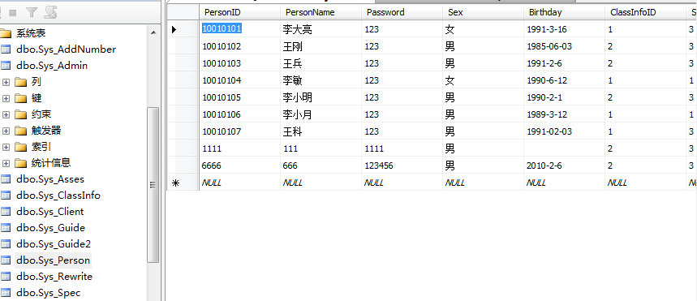
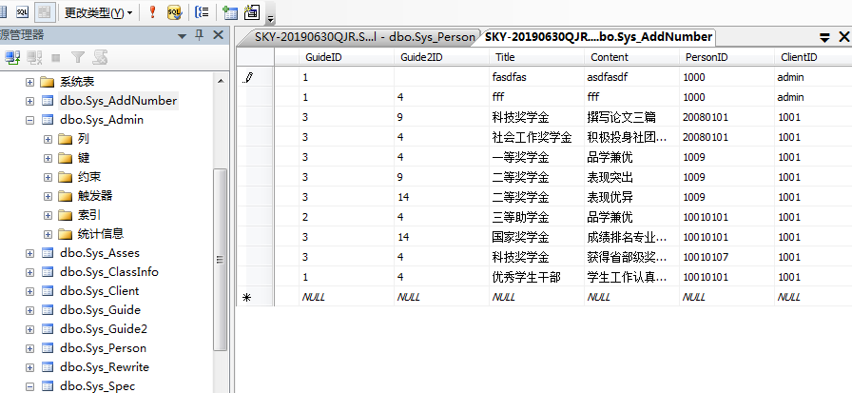

Slide 12
中国石油大学（华东）
系统功能的简要说明

Slide 13
分工与合作
前期
后期
中期
1.对用户需求进行分析，
最大程度上满足用户需求，以 确保操作的便捷性和人性化
2.确定角色，功能，权限
3.报告撰写
用例图，数据流图（尉文雅）
顺序图，活动图（赵晓阳），
用户界面设计，类图，类关系 图（崔玮）·
1.搭建系统模块的框架，
学生模块功能的实现（崔玮）
教师模块（尉文雅）；
管理员模块（赵晓阳）；
2.设计数据库表的结构
确定表的字段
主外键关系
3.连接数据库
4.系统功能实现
1.修改报告
根据系统实际情况再次修改系统分析与设计报告
2.对系统的进一步完善
3.ppt的制作与汇报
4.反思与总结

Slide 14
中国石油大学（华东）
展示完毕 感谢您的聆听
组别：第7组
答辩人：尉文雅
小组成员：崔玮、赵晓阳、尉文雅

